Slide 1
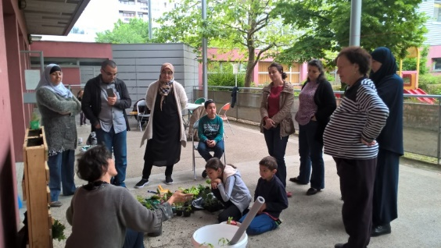
Séminaire de Recherche Jeudi 7 Décembre 2017 / 10H00 - 12H00 Ecully (Salle Relais & Châteaux, 2e Etage, Bâtiment Pédagogique)
Les particularismes alimentaires font l’objet d’une importante augmentation ces dernières années (Fischler, 2013).
Dans ce contexte, notre présentation porte sur la consommation restrictive de gluten comme alimentation particulière. Nous l’analysons via une approche située au carrefour des sociologies de l’alimentation, de l’anthropologie et de la psychologie sociales. Nous nous sommes centrés sur les niveaux de pratiques, de connaissances et d’implications que des mangeurs français associent à la mise en place d’un régime d’exclusion ou de limitation volontaire du gluten sur ou sans avis médical.
20 entretiens non-directifs ont été menés auprès d’individus qui ont fait ce choix alimentaire. Les résultats montrent trois façons de manger sans gluten associées à différents profils de mangeurs : manger pour se soigner, manger pour performer et manger pour échanger.
10h00 – Blandine Cerisier
Centre de Recherche de l’Institut Paul Bocuse
& GRePS (Financement : Fondation Nestlé)
Pratiques et Représentations sociales associées à un régime sans gluten
10h30 – Philippe Fleury, ISARA-Lyon
Michel Streith, CNRS
Philippe Fleury, Géographe et agronome, enseignant-chercheur à l’Isara-Lyon et directeur du département ASTER, membre du Laboratoire d’Etudes Rurales de l’Université de Lyon 2. Ses activités de recherche concernent le développement local de l’agriculture biologique, le déploiement et l’organisation de système alimentaires innovant hybrides entre circuits courts et longs. - . Depuis peu travaille sur la thématique de l’alimentation avec un regard particulier sur les questions d’éducation.
Michel Streith, anthropologue ethnologue au CNRS, Laboratoire de Psychologie Sociale et Cognitive (LASCO) à Clermont-Ferrand, directeur-adjoint de la Maison des sciences de l’homme (MSH) de Clermont-Ferrand. Il développe de nombreux travaux sur les émotions comme lien entre l’action collective et l’activité professionnelle. Depuis de nombreuses années il s’intéresse aux petites paysanneries et aux agriculteurs biologiques et plus récemment aux consommateurs issus de milieux défavorisés en milieu urbain comme rural.
Excellence alimentaire pour tous :
émotions et valeurs autour du bio
et de l’alimentation
Merci de confirmer si possible votre présence à symposium@institutpaulbocuse.com
Localisation : Institut Paul Bocuse, 1 Chemin de Calabert, Ecully. Accès par les bus 55 (de Perrache) ou 3 (de Gorge de loup). Arrêt « Le Trouillat », puis suivre le chemin du Trouillat jusqu’au Parc du Vivier.

Slide 2
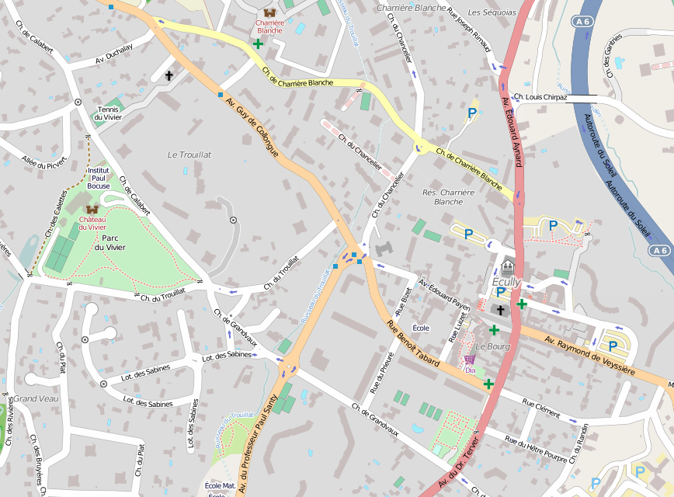
Le Centre de Recherche de l’Institut Paul Bocuse associe chercheurs et spécialistes des arts culinaires et de la restauration dans des programmes de recherche portant sur la compréhension du plaisir alimentaire et de sa contribution à la santé.
Toutes les études sont menées en contexte réel de repas grâce à une plateforme expérimentale originale, comprenant cuisine et restaurant équipés de matériel de suivi du comportement, plateforme labellisée EnoLL, European Network of Living Labs. http://recherche.institutpaulbocuse.com/
35
A6
Sortie « Ecully »
Centre de Recherche
Bâtiment Pédagogique à côté
du Château
Arrêt de Bus « Le Trouillat »
Source de la carte : OpenStreetMap.org (Licence ODbL)

